Slide 1
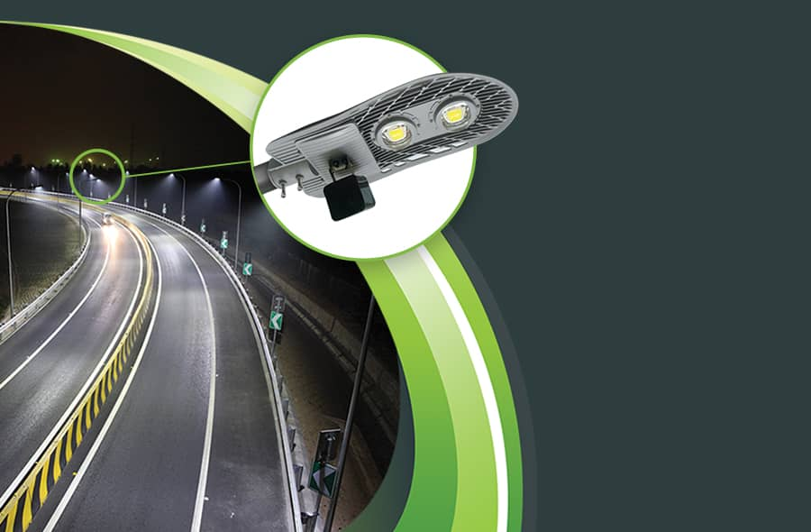
چراغ خیابانی هوشمند هانا

Slide 2
مشکل
در ساعات کم رفت آمد شب ، خصوصا ساعات بعد از نیمه شب ،نیاز به حداکثر روشنایی وجود ندارد و باعث اتلاف انرژی در سطح کلان می شود

Slide 3
مشکل
سیستم روشنایی خیابان ها همچنان بصورت سنتی می باشد که برای مناطق توریستی و شهرهای هوشمند و بسیاری از شهرهای کشور می توان سیستم روشنایی خیابان ها را، هوشمند کرد

Slide 4
رسالت، اهداف و ماموریت
تولید انواع چراغ های خیابانی LEDهوشمند
براساس اینترنت اشیاء
تولید چراغ خیابانی هوشمند سولار
تولید انواع درایور LED
تولید انواع چراغ خیابانی LED

Slide 5
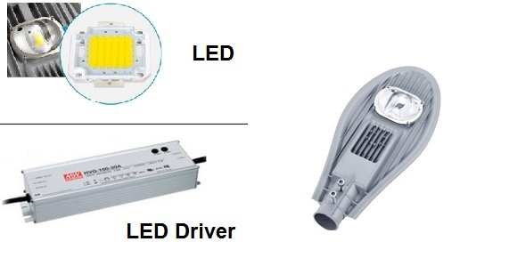
محصول یا خدمت خود را توضیح دهید
اجزاء چراغ خیابانی غیر هوشمند

Slide 6
محصول یا خدمت خود را توضیح دهید
محصول اصلی این استارت اپ یک چراغ خیابانی هوشمند می باشد که در هنگام عدم عبور وسیله نقلیه خصوصا در ساعات کم رفت بعد از نیمه شب ، نور چراغ را تا حد خاصی
( قابل تنظیم ) کاهش داده و در صورت نزدیک شدن وسیله نقلیه نور چراغ افزایش پیدا میکند و سپس بعد از چند ثانیه مجددا نور چراغ را کاهش میدهد

Slide 7
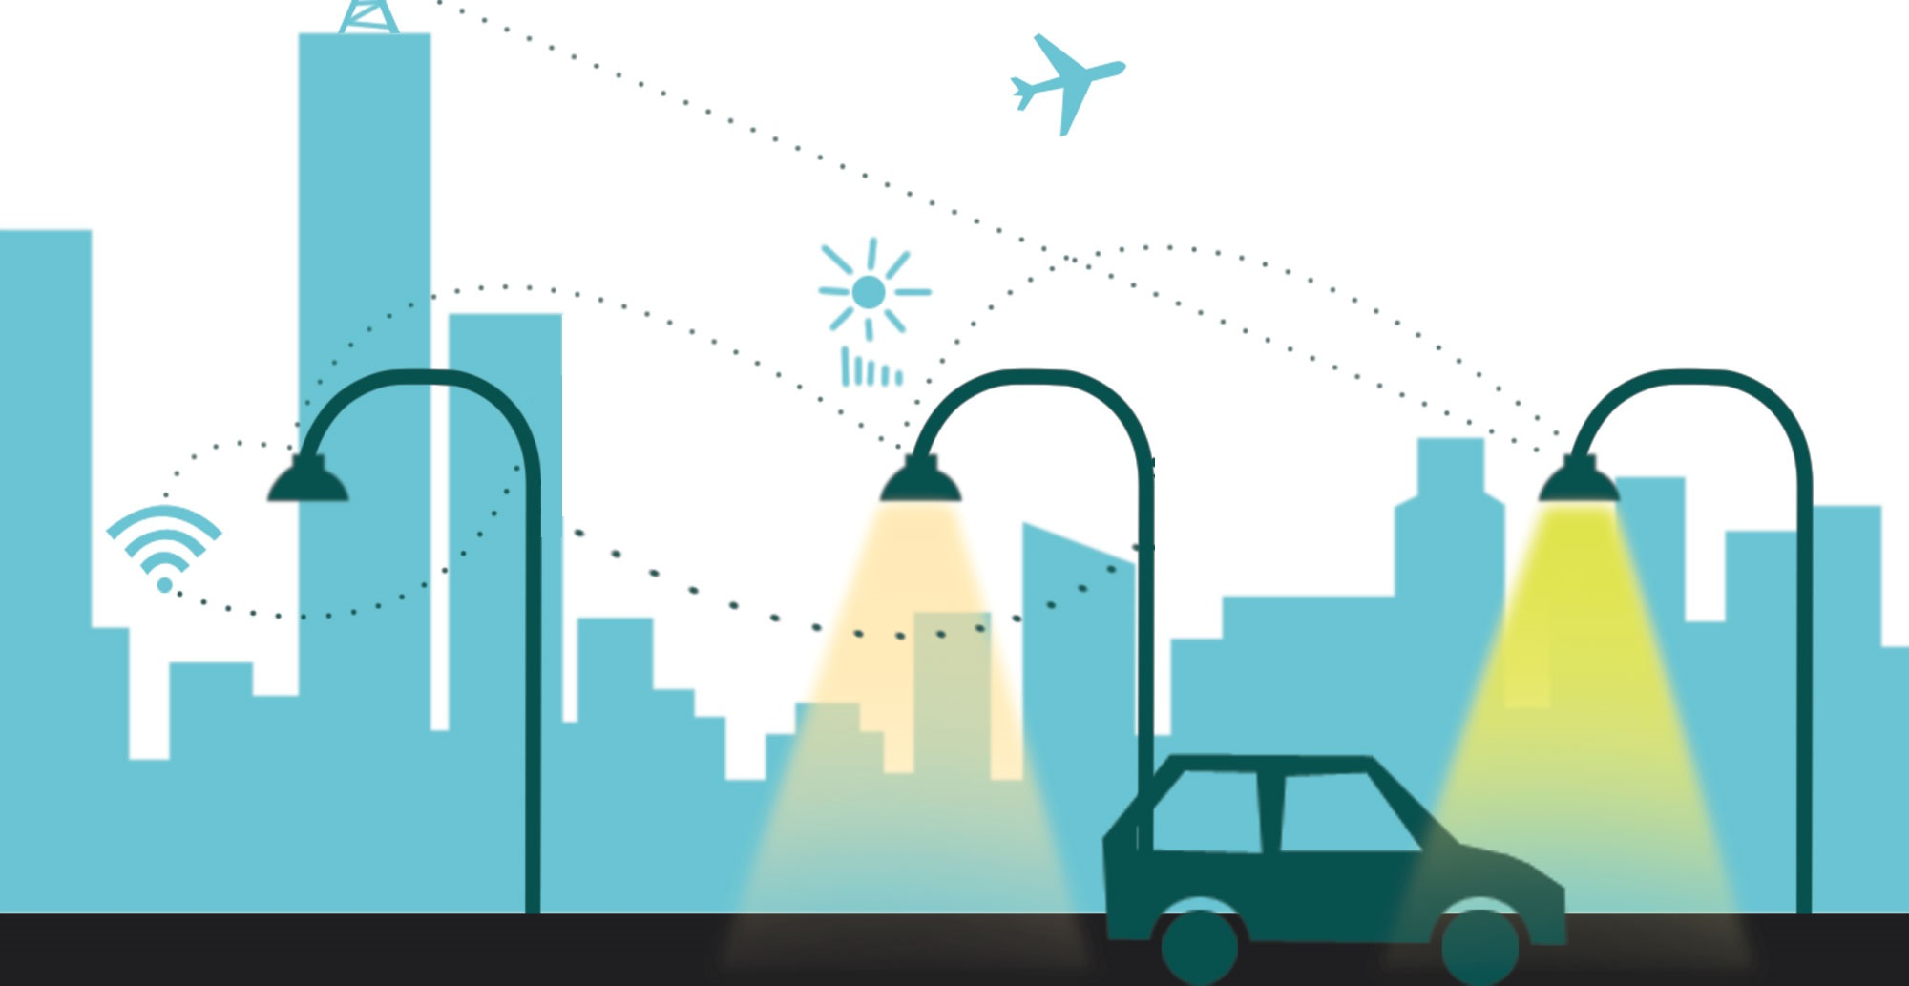
محصول یا خدمت خود را توضیح دهید

Slide 8
محصول یا خدمت خود را توضیح دهید
اطلاعات فنی مربوط به چراغ خیابانی

Slide 9
محصول یا خدمت خود را توضیح دهید
اطلاعات فنی مربوط به درایور LED

Slide 10
بازار هدف
بازار هدف برای چراغ هوشمند خیابانی
شهرهای هوشمند
مناطق توریستی ( کیش ، قشم و ... )
محوطه محیط های علمی ( دانشگاه ها و پارک های علم و فناوری )
خیابان های بسیاری از شهرهای کشور

Slide 11
بازار هدف
بازار هدف برای درایور LED
تولید کنندگان چراغ های خیابانی و پروژکتور LED و لامپ های LED
) رفع نیاز به واردات درایور LED (

Slide 12
رقبا
برای محصول چراغ هوشمند خیابانی نمونه مشابه داخلی وجود ندارد و تولید کنندگان داخلی تنها به تولید چراغ های غیر هوشمند اقدام نموده اند ،ولی نمونه این سیستم قبلا در چند شهر اروپایی اجرا شده است
برای محصول درایور LED چند رقیب داخلی وجود دارد ولی محصولات آنها کیفیت لازم را ندارد و تولیدات آنها مقطعی می باشد

Slide 13
تحلیل وضعیت و جایگاه خود در بین بازیگران این صنعت
در کشور بیشتر از 50 شرکت در زمینه تولید چراغ خیابانی فعالیت میکنند که معمولا قیمت فروش بستگی به میزان گارانتی محصول دارد ولی تفاوت عمده این استارت اپ با سایر تولید کنندگان این است که برخلاف سایر تولیدکنندگان که تنها مونتاژ کننده هستند و با خرید درایور LED و چیپ LED و تولید یا خرید قاب چراغ ، اقدام به مونتاژ چراغ خیابانی میکنند ولی در این اینجا،علاوه بر تولید قاب چراغ، دانش فنی ساخت درایور LED نیز، در اختیار استارت اپ می باشد که باعث ایجاد قابلیت رقابتی بیشتر در محصول می شود

Slide 14
قیمت گذاری
محصول حاشیه سود
چراغ خیابانی هوشمند IOT 100%
چراغ خیابانی هوشمند بدون IOT 50%
چراغ خیابانی سولار هوشمند 100%
چراغ خیابانی غیر هوشمند 20%
درایور LED 30 %– 100%

Slide 15
نحوه ورود به بازار هدف
چراغ هوشمند :
بازار هدف شامل دستگاه های دولتی و نیمه دولتی است و از طریق شرکت در نمایشگاه ها و بازاریابی مستقیم می توان نسبت به فروش محصول اقدام نمود
درایور : جایگزین کردن این درایور با درایورهای وارداتی

Slide 16
کانال فروش
از طریق دانش بنیان شدن و گرفتن مجوزهای لازم و با توجه به خاص بودن محصول می توان فروش آسانتری برای آن متصور شد ، ولی با توجه به اینکه شهر قزوین و چند شهر دیگر در حال تبدیل شدن به شهر هوشمند هستند می توان نسبت به اجرای پروژه در آن خوشبین بود

Slide 17
برنامه تبلیغاتی
با توجه به دولتی و نیمه دولتی بودن مشتری های این محصول بازاریابی خاصی نیاز نیست و حضور در نمایشگاه های و بازاریابی مستقیم می تواند بهترین روش بازاریابی باشد

Slide 18
نحوه درآمدزایی
به 3 روش می توان درآمدزایی کرد
فروش مستقیم کالا
فروش درایور و سنسور به سایر تولیدکنندگان
خدمات پس از فروش

Slide 19
برنامه مالی
هزینه های مورد نیاز :
تولید قاب چراغ و قاب درایور و قاب سنسور
گرفتن مجوزهای لازم (الزامی نیست)
شرکت در نمایشگاه ها
تجهیزات و لوازم کارگاهی و اداری

Slide 20
جذب سرمایه
سرمایه مورد نیاز در حدود 500 میلیون تومان می باشد و حتما لازم نیست تمام آن مبلغ در ابتدا هزینه شود، در ابتدا با سرمایه گذاری کمتر شروع میکنیم سپس در صورت بدست آوردن قرارداد و فروش محصول می توان سرمایه گذاری بیشتری انجام داد

Slide 21
معرفی تیم
امین طالب خواه ( مدیرعامل و تحقیق و توسعه )
دارای مدرک کارشناسی ارشد در رشته الکترونیک
2 سال سابقه همکاری در شرکت توان پردازان بالا بسامد
1 سال سابقه همکاری در شرکت پایافناوران پارس مستقر در پارک علم وفناوری خراسان رضوی
1 سال سابقه همکاری در شرکت پرتو هوشمند سنا
موسس و مدیرعامل شرکت هوشمند افزار نگاره انرژی مستقر در پارک علم و فناوری خراسان شمالی
موسس و عضو هیات مدیره شرکت توان پرداز طراحان نگاره انرژی بیژن یورد

Slide 22
معرفی تیم
خسرو ولدخانی ( تحقیق و توسعه - الکترونیک)
دارای مدرک کارشناسی ارشد در رشته الکترونیک قدرت از دانشگاه صنعتی شریف
بازنشسته پتروشیمی خراسان
مدیرعامل شرکت توان پردازان بالا بسامد
مدیرعامل و موسس شرکت پایا فناوران پارس شرق مستقر در پارک علم و فناوری خراسان رضوی (منحل شده)

Slide 23
معرفی تیم
حمید عبدی ( تحقیق و توسعه – طراحی و قالب سازی )
دارای مدرک کارشناسی در رشته نقشه کشی صنعتی
عضو بنیاد ملی نخبگان
سابقه کار در شرکت پدیده انرژی پارسیان
سابقه کار در شرکت افرا صنعت کیمیا
سابقه کار در شرکت سیمین دژ پارس
موسس و مدیرعامل شرکت طراحی و ماشین سازی روژان صنعت توس

